Slide 1
すべてのCVADユーザー必見！
リモートアクセス環境をよりよくする３つのポイント
CN BU プロダクト第一技術部
藤原 裕也

Slide 2

会社概要
会 社 名
東京エレクトロン デバイス株式会社
設立年月日
1986年3月3日
主な事業内容
半導体及び電子デバイス（EC）事業
半導体、ボード、ソフトウェア、電子部品の販売、
設計・開発
コンピュータシステム関連（CN）事業
ネットワーク、ストレージ、ソフトウェアの販売、
保守サービス
代 表 者
代表取締役社長 徳重 敦之
上場証券取引所
東京証券取引所 プライム市場
（証券コード：2760）
資 本 金
24億9千5百万円（2022年3月31日現在）
子会社
株式会社ファースト
東京エレクトロンデバイス 長崎
東京エレクトロンデバイス APAC
東京エレクトロンデバイス 上海
東京エレクトロンデバイス シンガポール
東京エレクトロンデバイス タイ
東京エレクトロンデバイス アメリカ
売 上 高
179,907百万円（2022年3月期）
従業員数
連結: 1,279名（2022年3月31日現在）
本社所在地
神奈川県横浜市神奈川区金港町1-4
横浜イーストスクエア
関連会社
Fidus Systems Inc.
Notes:
東京エレクトロンデバイスでは主に二つの事業を展開しており、一つが半導体及び電子デバイスの
販売を行う EC 事業、もう一つが、私が所属していますコンピュータ システム関連の CN 事業になります。
(クリック)

Slide 3
CN BUの特徴 ～3つの力～
CN事業（Computer Network事業）
海外ＩＴベンダー
パートナー様
お客様
東京エレクトロンデバイス
商社
ビジネス
半導体製品やビジネス
ソリューション等を提供
発掘力
技術・
サポート力
品質力
開発
ビジネス
お客様のニーズに応えて
設計受託や自社ブランド
商品を提供
2つのビジネスを有する技術商社
CN事業の強みである「発掘力」「技術・サポート力」「品質力」で
お客様が求める最先端技術を「高品質」で提供
Notes:
CN 事業では、海外の IT ベンダー製品を日本国内の代理店として、日本のお客様向けに展開を行っております。
世界の最先端技術の「発掘力」、導入支援からアフターサポートまで行う「技術・サポート力」、
徹底した出荷検査や取引ベンダーとの信頼関係からなる「品質力」が、私たちの強みとなっております。
弊社ではネットワーク、脆弱性対策、セキュリティ運用、仮想化基盤、AI/DL、ストレージ、バックアップ等、
幅広い製品・ソリューションを取り扱っております。
本日はシトリックス様のネットワーク製品についてお話をさせていただきますが、他にも私たちにてご支援できることがございましたら、
是非お気軽にご相談ください。
それでは講演のほうに入らせていただければと思います。
(クリック)

Slide 4





ICA Proxy のおさらい
一般的なSSL-VPNの場合
ICA Proxyの場合
認識情報
業務データ
ADC での認証
ICA 通信だけの取次
画面の差分情報（ICA）
画面の
差分情報
端末が汚染すると
  ⇒データ盗難やウィルス感染経路
全社内リソースへアクセス可能
  ⇒適切なアクセス制限が必要
画面転送のみ
  ⇒実アプリデータは流れない
CVADリソースのみアクセス可能
  ⇒HTTPSだけ開ければOK

Slide 5
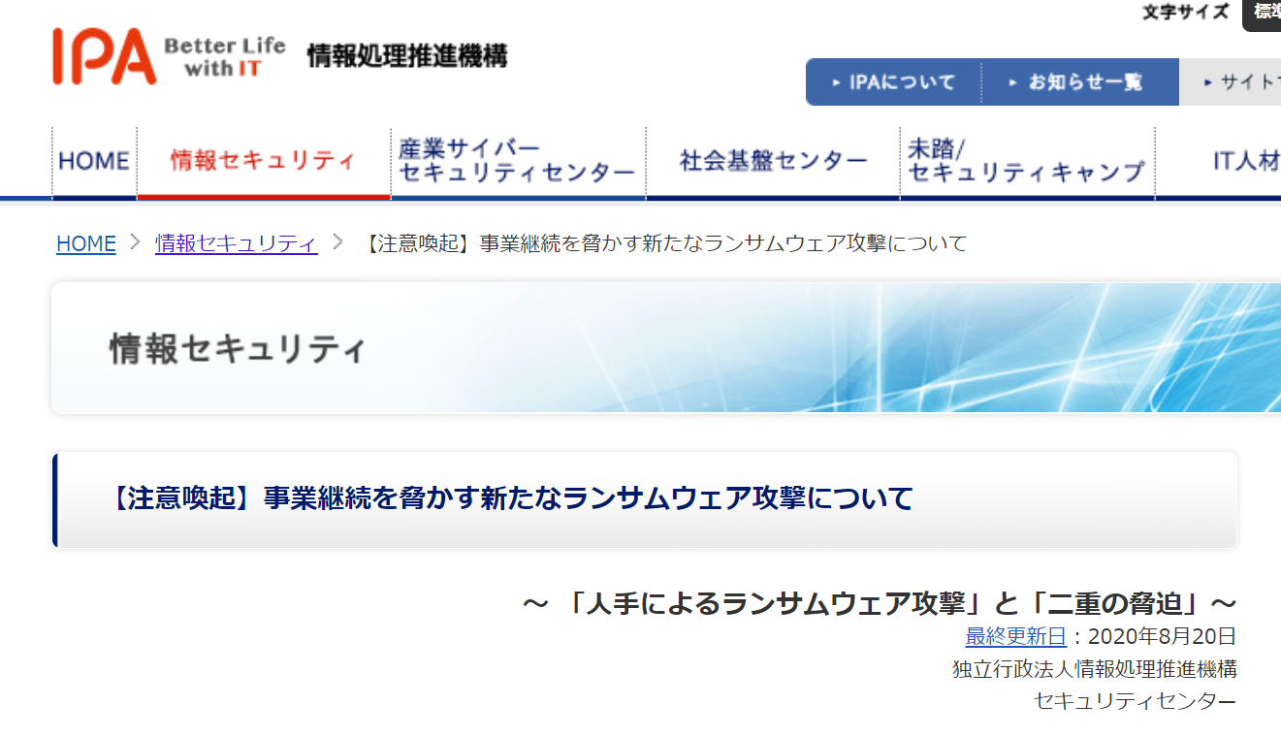
リモートワーク増加と巧妙化するサイバー攻撃
従来は不特定多数へのばらまき。現在は・・・
侵入型ランサムウェア
企業・組織のネットワークへに侵入
重要データ探索
管理サーバ乗っ取り
ランサムウェア感染
引用元：
独立行政法人情報処理推進機構 セキュリティセンター
「事業継続を脅かす新たなランサムウェア攻撃について」
https://www.ipa.go.jp/security/announce/2020-ransom.html

Slide 6
どんな対策が必要？
“あらゆる面でのセキュリティの強化で対応する必要があります。例えば、ウイルス対策、不正アクセス対策、脆弱性対策など、基本的な対策を、確実かつ多層的に適用することが重要です。”
「入口」にフォーカスすると主に・・・
認証が突破される可能性はないか
アクセス制御が適切にできているか
脆弱性は解消されているか
…など
引用元：
独立行政法人情報処理推進機構 セキュリティセンター
「事業継続を脅かす新たなランサムウェア攻撃について」
https://www.ipa.go.jp/security/announce/2020-ransom.html

Slide 7
Citrix ADC (ICA Proxy)における具体的なアクション
認証が突破される可能性はないか
アクセス制御が適切にできているか
認証方法の強化
ポイント①：多彩な認証機能
認証時のセキュリティ強化
ポイント②：WAF/Bot管理機能
運用管理の強化
ポイント③：可視化ソリューション

Slide 8
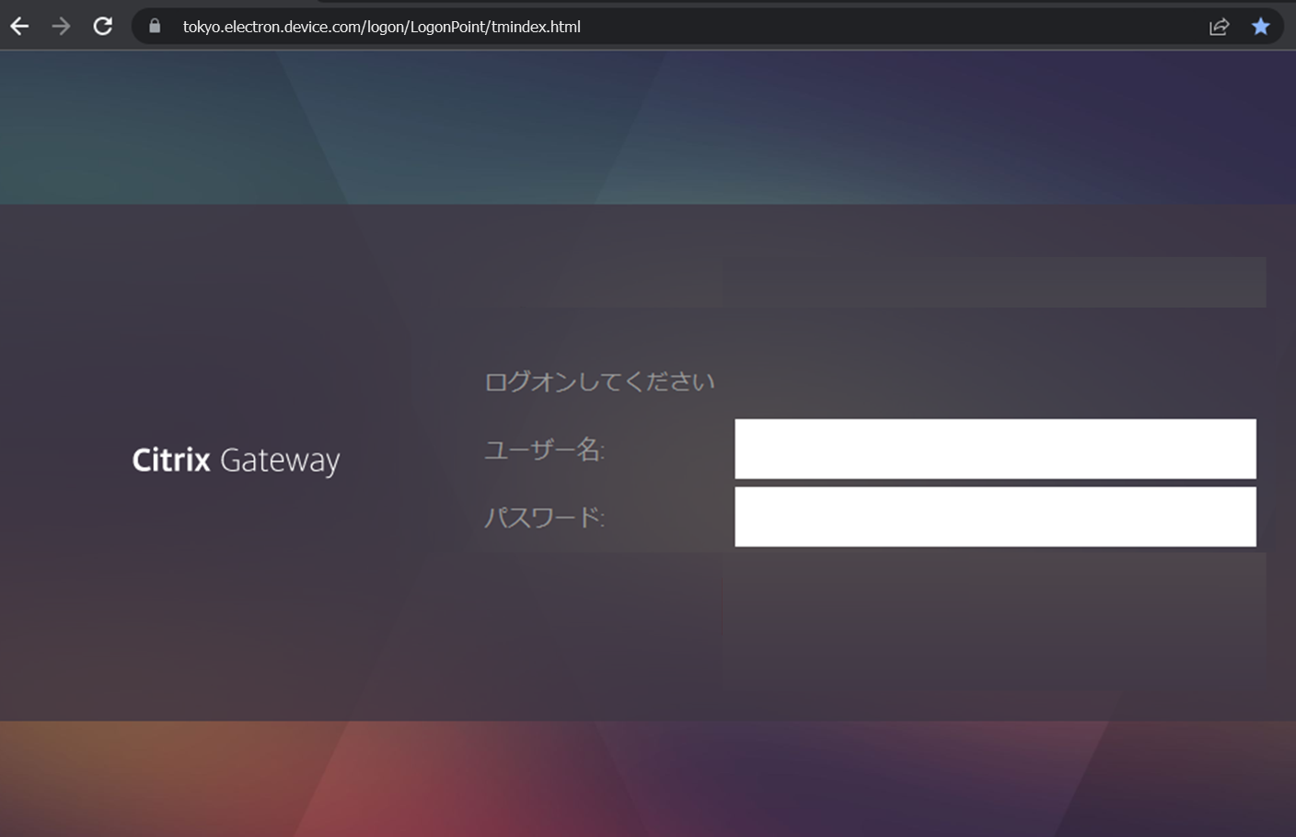


ポイント①：多彩な認証機能
AD認証（ID/Passwordのみ）以外にどのような対策をされていますか？
AD
LDAP
CVAD

Slide 9
ポイント①：多彩な認証機能
多要素認証
クラウドIDPとの連携
バックエンドサーバのシングルサインオン
2個以上の認証
ネイティブワンタイムパスワード
柔軟なポリシー制御
Citrix ADC が SP として動作
SAML／OAuth／OpenID Connect
FormベースSSO
Kerberos／KDC
SAML
Basic／Digest／NTLM
ユーザー認証プロトコル
LDAP
Radius／ワンタイムパスワード
証明書／スマートカード
Kerberos
SAML／OAuth
Formベース
ベーシック/NTLM
WebAuthn
SaaSアプリケーションのシングルサインオン
Citrix ADC が IDP として動作
SAML／OpenID Connect
リモートアクセスの安心・安全を強力にサポート

Slide 10
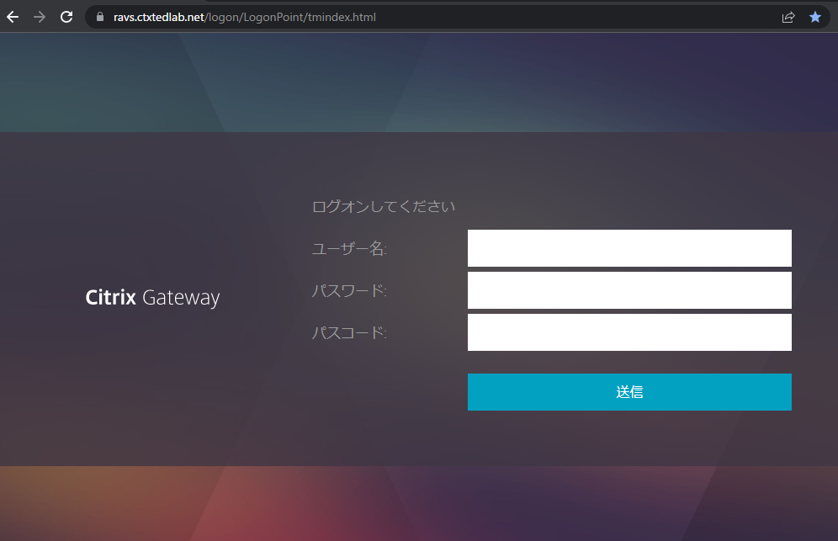
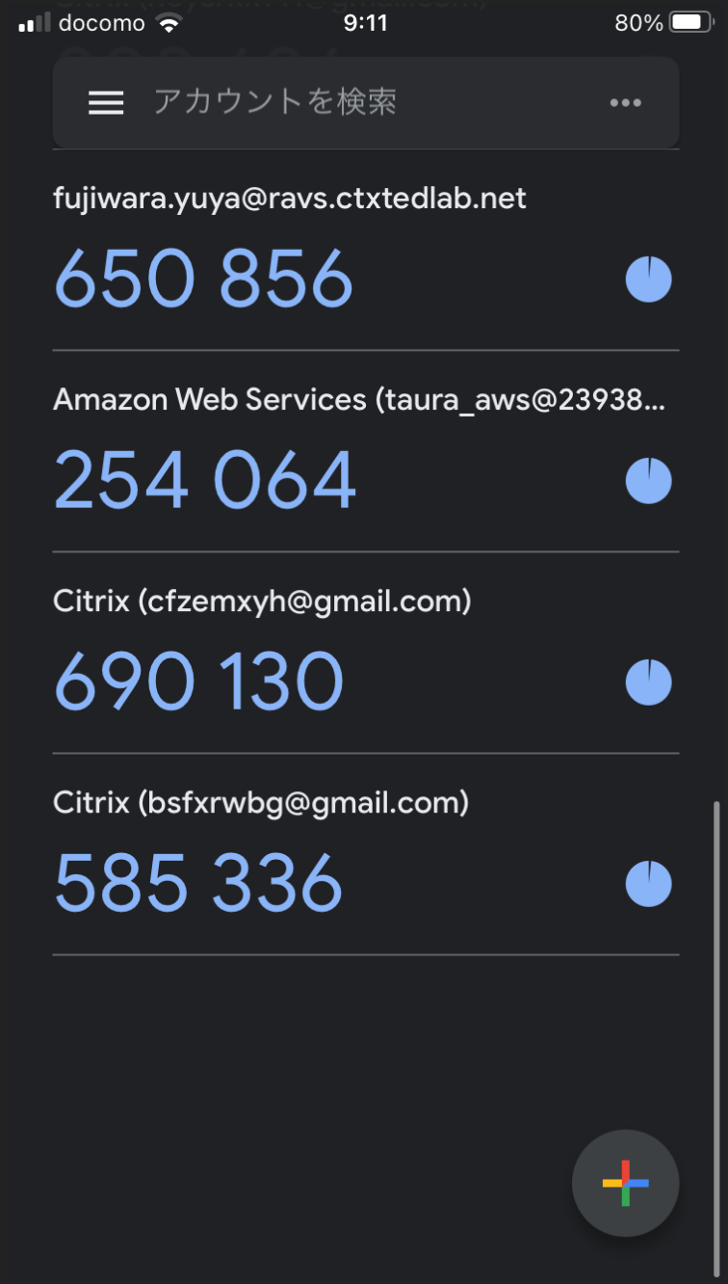

Native OTP利用イメージ
3rd Party製のソリューションを利用せずADC単体で実現可能
tokyo.electron.device.com/logon/LogonPoint/tmindex.html
sample-user@tokyo.electron.device.com
ユーザー名
パスワード
ワンタイムパスワード

Slide 11
Native OTP利用のためには
シンプルなAD認証だけのときにはあまり意識しなかった以下のような設定ノウハウは必要
書き込み可能な属性必須
（DirectoryString）
Advanced Authentication Policy
Login Schema
Domain Adminsグループに
属するアカウントを登録
Advanced Edition以上
AD
LDAPS
NTP同期必須
CVAD

Slide 12




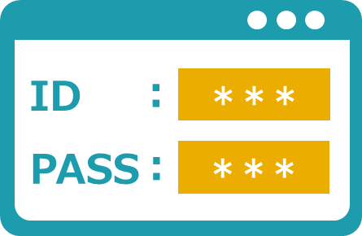

認証方法以外の対策は？
ログインページへの脅威は他にも・・・

Slide 13
ポイント②：WAF/Bot管理機能
検査
✓
正常な
認証リクエスト
LDAP
AD

Slide 14
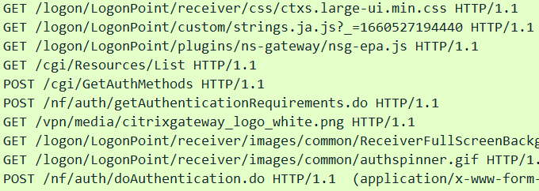
ポイント②：WAF/Bot管理機能
TCPハンドシェイク
SSL/TLSハンドシェイク
Client - ADC間で
SSL/TLS 暗号化
大量のHTTP通信
LDAP
他のセキュリティ装置を
導入しにくい
AD

Slide 15
過検知の少ない設計のためには？
Gateway(VPN) Virtual Server
HTTP Callout
Authentication Profile
AAA Vserver
lb vserver
Authentication Policy
Expression
HTTP.REQ.URL.CONTAINS_ANY(“XXXXXXXXXXXXXX") && SYS.HTTP_CALLOUT(XXXXXXXXX) && HTTP.REQ.IS_VALID
App Firewall Policy
Action： LDAP Server
Pattern Sets
Bot Management Policy
Session Policy
認証情報を含むリクエストパケットをピンポイントで精査できるよう「Expression」定義や「HTTP Callout」機能を活用することで過検知を最小限に！
Session Profile
Web Interface Address
ICA Proxy Enable
SSO Domain

Slide 16
可視化したい主な情報
状態
帯域幅 [bps]
Latency [ms]
時間帯、ユーザー、送信元IPなど様々な視点でグラフィカルに可視化
HDX (ICA) チャネルごとの帯域使用率やデータ総量まで細かく確認
ICA RTT [ms]
認証
ログイン試行回数
ログイン失敗理由
「通常」を知ることで「異常」を素早く把握
「事象」を知ることで「対策」を素早く検討
WAF
攻撃検知URL
攻撃カテゴリ

Slide 17

ポイント③：可視化ソリューション
ADM Service
(Application Delivery Management Service)
Citrix Cloud
【ADM Service】
ADM Agent
HTTPS(443)
閲覧/管理
Citrix ADC

Slide 18






ポイント③：可視化ソリューション
アプリケーションの
可視化
アプリケーションがダウンする兆候を事前に把握できる高度な分析・可視化
ヘルススコアによる健全度の数値化
機械学習による異常検知
パフォーマンスの表示
インスタンスの
管理
オンプレ・クラウド・物理・仮想の全ての
インスタンスを一元管理
CPU／メモリ等のリソース使用率の確認
OSバージョンやライセンスの確認
アラートやログの集中管理
App
セキュリティの
可視化
アプリケーションのセキュリティ脅威およびリスク分析
攻撃状況に応じた脅威の数値化
設定内容に応じたリスクの数値化
攻撃を検知した時刻やIP等のログ
コンフィグ・SSL証明書の管理
コンフィグ・SSL証明書の管理でセキュリティ管理
コンフィグの差分を確認する機能
SSL証明書が失効する前に警告表示
脆弱なSSL証明書の排除
Webトラフィックの可視化
WEBトラフィックの分析・可視化でトレンドを把握
発信国からユーザー属性を把握
アクセス状況からユーザー行動を把握
自動化支援
コンフィグ投入の自動化支援を通じてヒューマンエラーを削減
誰でも簡単設定ツールの提供
コンフィグのスケジューリング実行
トラップ検知時のアクション設定
ADCの可視化を進め、効率的な一元管理を実現

Slide 19
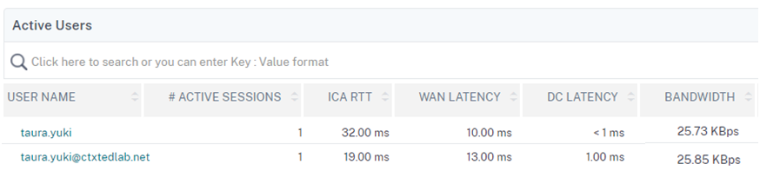

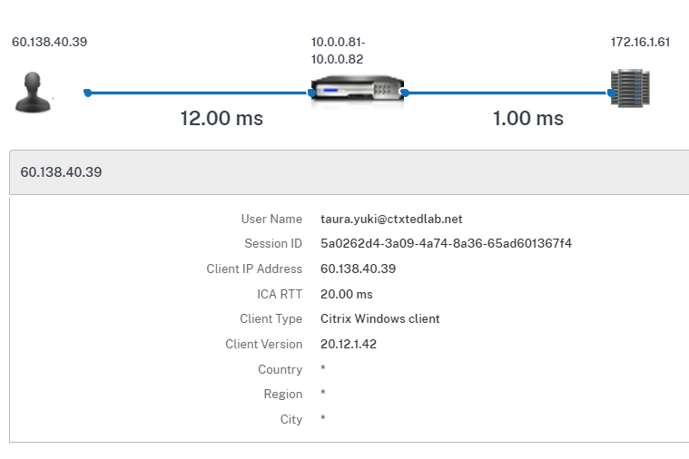
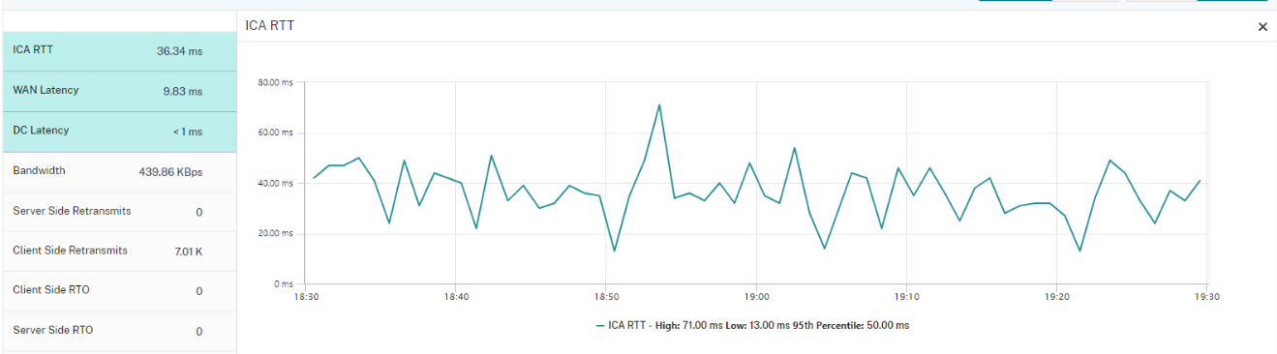
ADMの画面イメージ：認証/パフォーマンス
ユーザー毎の遅延や帯域幅など
認証ログ（失敗理由も）
ユーザー側とCVAD側ごとに遅延情報
週、日、時間などの各パフォーマンス統計

Slide 20
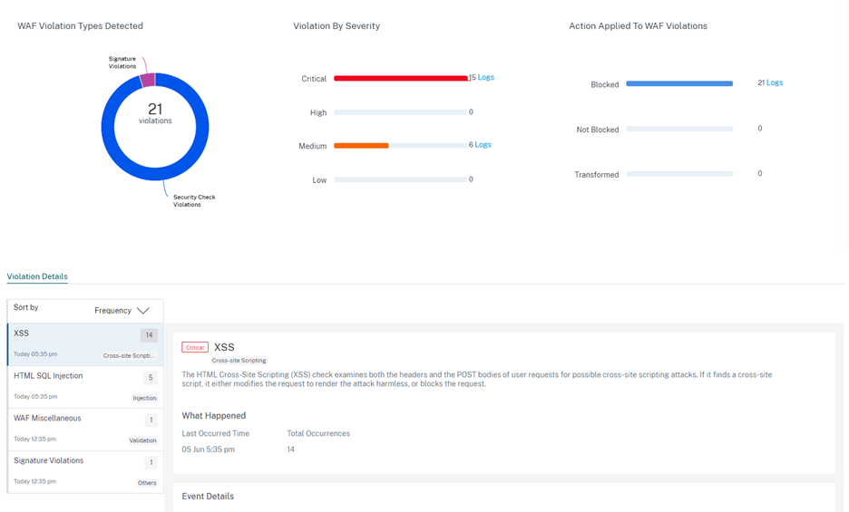
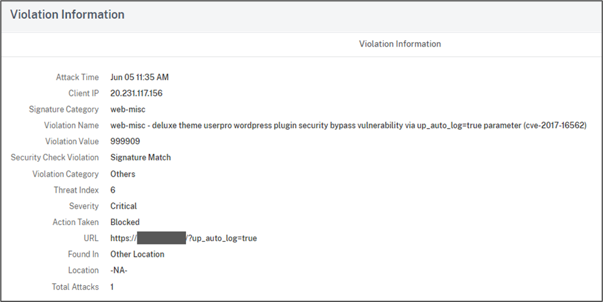
ADMの画像イメージ：セキュリティ機能による検知情報
検知した攻撃のサマリー
攻撃の詳細（時刻、IP、カテゴリ、URL、アクション）

Slide 21
＜本日のまとめ＞
リモートアクセス環境をよりよくする３つのポイント
認証方法の強化
ポイント①：多彩な認証機能
➡多要素認証 “Native OTP”
認証時のセキュリティ強化
ポイント②：WAF/Bot管理機能
➡ADC上でWAF/Bot Management
運用管理の強化
ポイント③：可視化ソリューション
➡認証/パフォーマンス/検知情報は
ADM Serviceで可視化

Slide 22

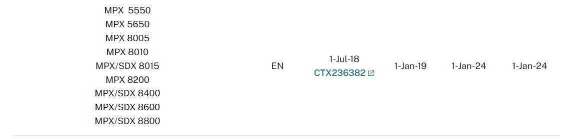
終わりに
新規導入はもちろんのこと既存機器のリプレイスに合わせて
今回ご紹介した3つのポイントを是非ご検討いただけますと幸いです。
Citrix ADC (ICA Proxy)導入にあたってのご相談は、
担当営業またはお問合せWebフォームよりお願いいたします。
サポート終了
2024年1月1日
お問合せWebフォーム
https://cn.teldevice.co.jp/product/citrix/form.html

Slide 23
アンケートへのご協力もお願いいたします。
ご清聴ありがとうございました。

